Slide 1
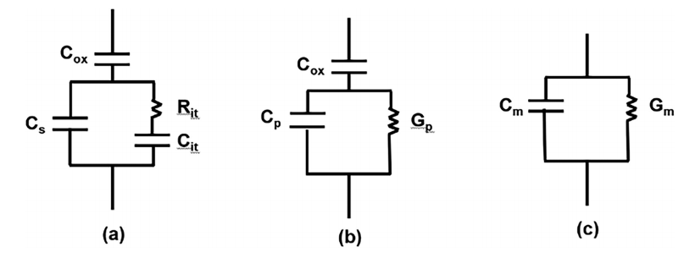
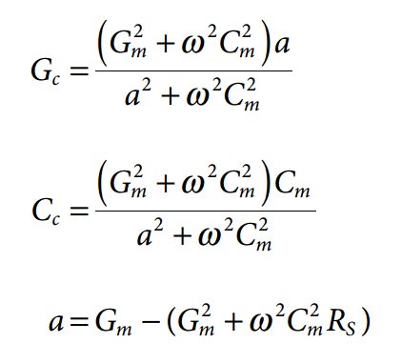
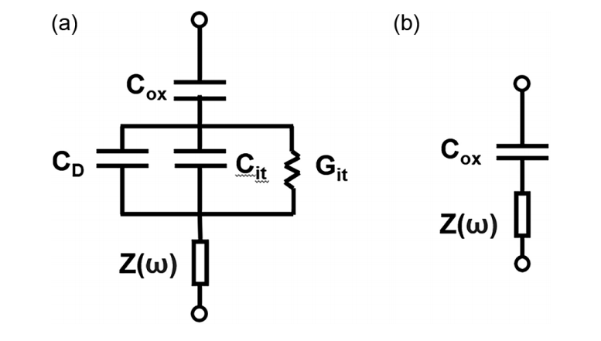
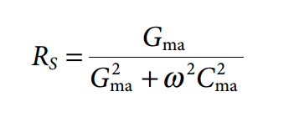



工作进展与计划
1、阅读文献，推导界面态公式
~ 《 MOS Interface Physics, Process and Characterization 》第三章
~ Interface States in Gate Stack of Carbon Nanotube Array Transistors
~ Reliable Exfoliation of Large-Area High-Quality Flakes of Graphene and Other Two-Dimensional Materials
2、Klayout版图绘制，编写插件
3、SEM观察dose test结果
4、安装探针台，编写AFM-SOP
下周计划
1、wire-bonding PCB
2、界面态、陷阱电荷公式推导
3、安装电动转台、电磁铁，制备异质结构并测试
≈

Slide 2
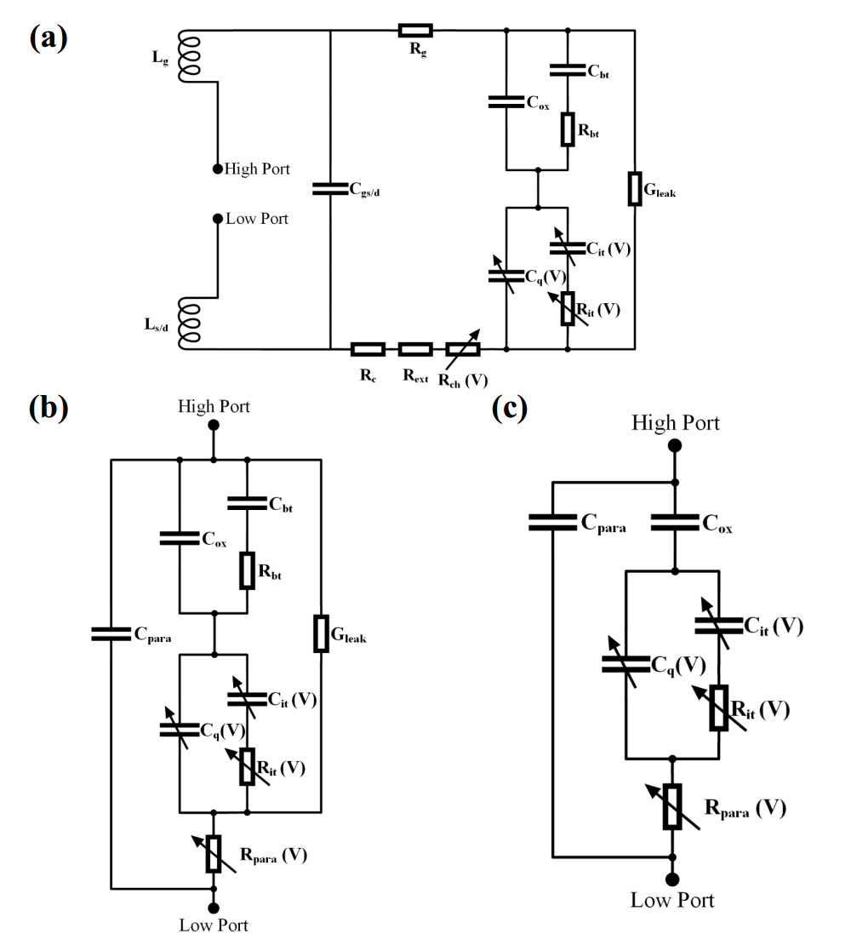
工作进展与计划
1、阅读文献，推导界面态公式
~ 《 MOS Interface Physics, Process and Characterization 》第三章
~ Interface States in Gate Stack of Carbon Nanotube Array Transistors
~ Reliable Exfoliation of Large-Area High-Quality Flakes of Graphene and Other Two-Dimensional Materials
2、Klayout版图绘制，编写插件
3、SEM观察dose test结果
4、安装探针台，编写AFM-SOP
下周计划
1、wire-bonding PCB
2、界面态、陷阱电荷公式推导
3、安装电动转台、电磁铁，制备异质结构并测试

Slide 3
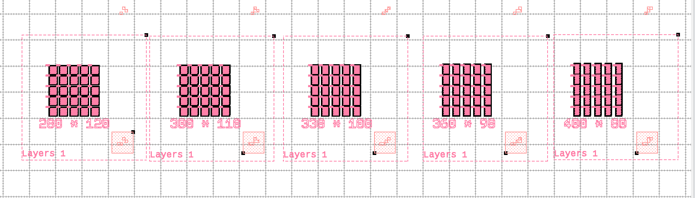
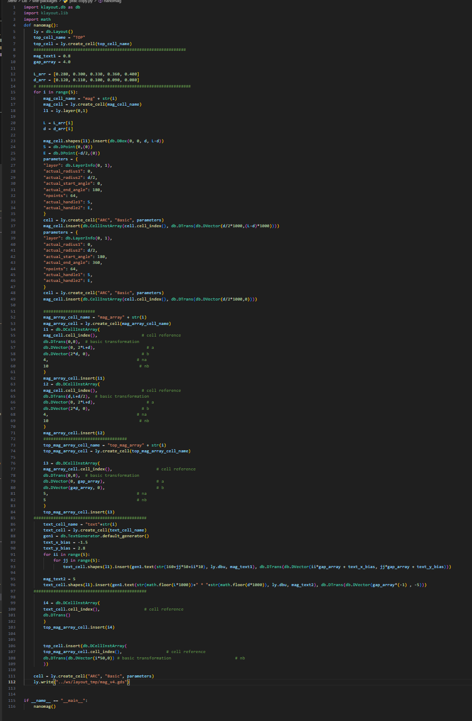
工作进展与计划
1、阅读文献，推导界面态公式
~ 《 MOS Interface Physics, Process and Characterization 》第三章
~ Interface States in Gate Stack of Carbon Nanotube Array Transistors
~ Reliable Exfoliation of Large-Area High-Quality Flakes of Graphene and Other Two-Dimensional Materials
2、Klayout版图绘制，编写插件
3、SEM观察dose test结果
4、安装探针台，编写AFM-SOP
下周计划
1、wire-bonding PCB
2、界面态、陷阱电荷公式推导
3、安装电动转台、电磁铁，制备异质结构并测试

Slide 4
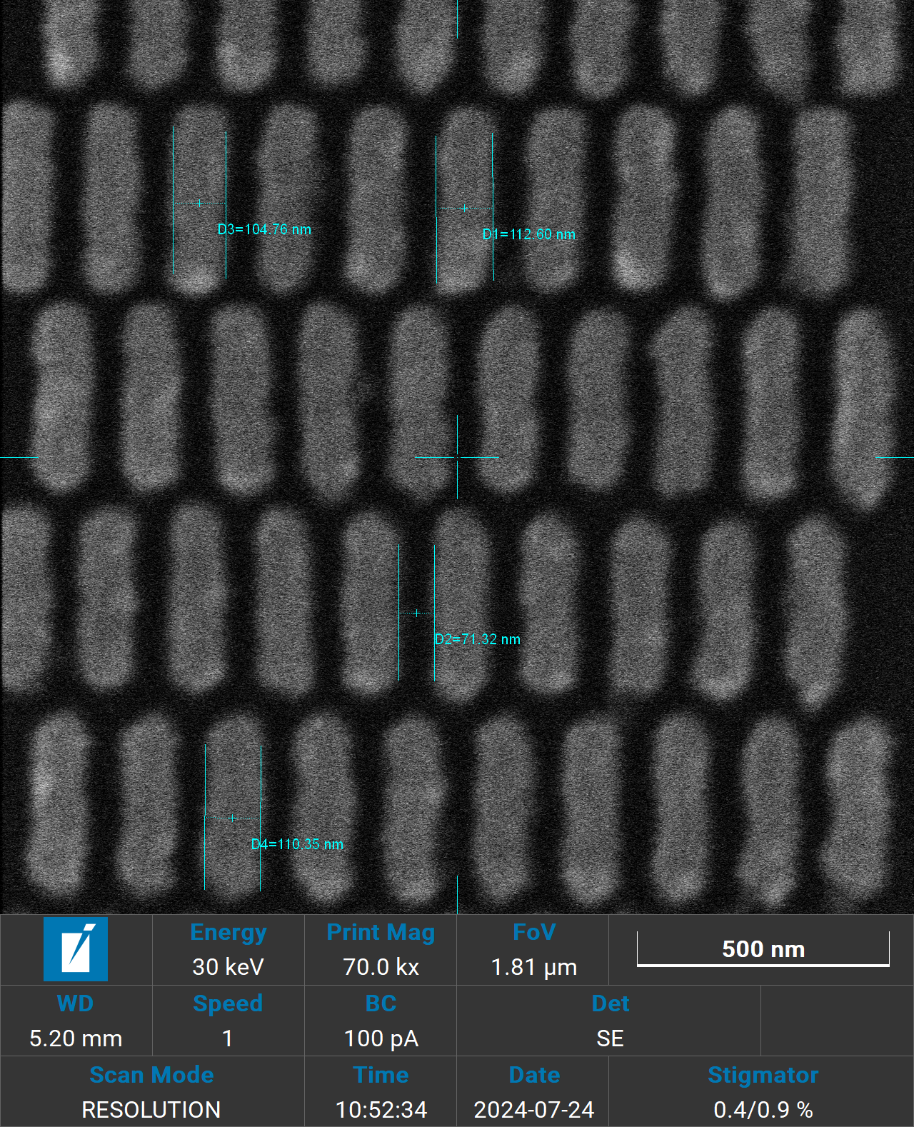
工作进展与计划
1、阅读文献，推导界面态公式
~ 《 MOS Interface Physics, Process and Characterization 》第三章
~ Interface States in Gate Stack of Carbon Nanotube Array Transistors
~ Reliable Exfoliation of Large-Area High-Quality Flakes of Graphene and Other Two-Dimensional Materials
2、Klayout版图绘制，编写插件
3、SEM观察dose test结果
4、安装探针台，编写AFM-SOP
下周计划
1、wire-bonding PCB
2、界面态、陷阱电荷公式推导
3、安装电动转台、电磁铁，制备异质结构并测试
360x90 300uC/cm2

Slide 5
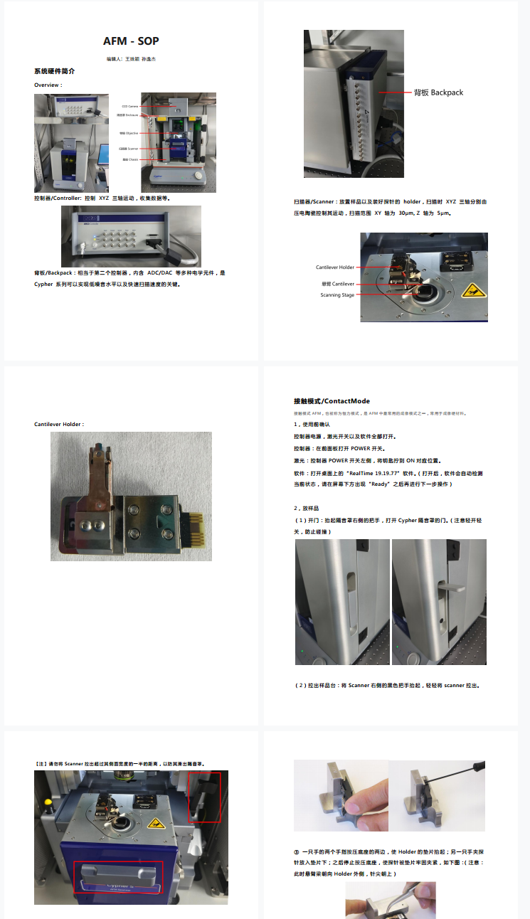
工作进展与计划
1、阅读文献，推导界面态公式
~ 《 MOS Interface Physics, Process and Characterization 》第三章
~ Interface States in Gate Stack of Carbon Nanotube Array Transistors
~ Reliable Exfoliation of Large-Area High-Quality Flakes of Graphene and Other Two-Dimensional Materials
2、Klayout版图绘制，编写插件
3、SEM观察dose test结果
4、安装探针台，编写AFM-SOP
下周计划
1、wire-bonding PCB
2、界面态、陷阱电荷公式推导
3、安装电动转台、电磁铁，制备异质结构并测试

Slide 6
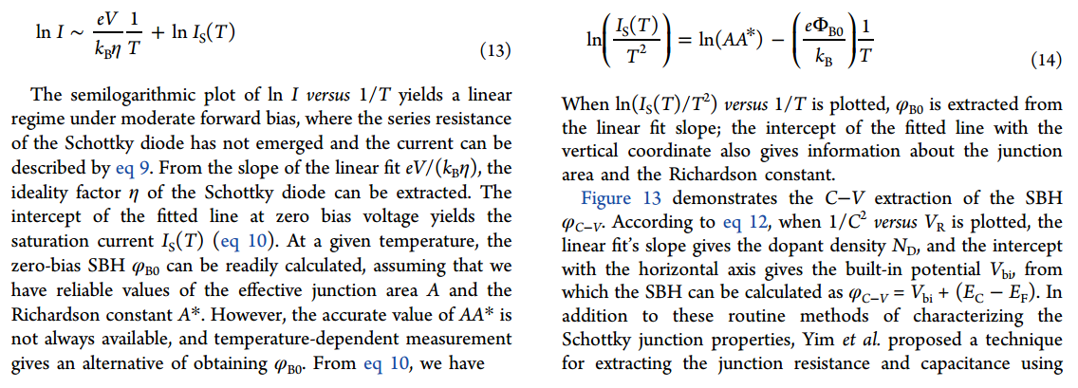
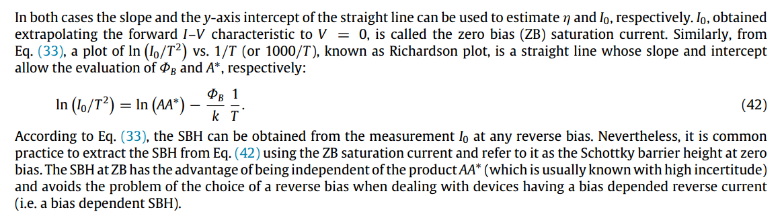
热激活法测量二维材料肖特基势垒
Ref.[3]报道了几种具有优异温度稳定性的石墨烯/n-GaN器件。他们的器件在550 K温度下表现出稳定的整流行为，SBH ~ 0.74 eV，理想系数~ 2.9。在较高的温度下，观察到反向泄漏电流逐渐增加，直到在T > 650 K时整流损失，正如预期的那样，因为在足够高的温度下，电子获得足够的能量来克服两个方向的势垒。
[1]Contacts between Two- and ThreeDimensional Materials: Ohmic, Schottky, and p−n Heterojunctions
[2]Graphene Schottky diodes: An experimental review of the rectifying graphene/semiconductor heterojunction
[3]Graphene/GaN Schottky diodes: Stability at elevated temperatures

